Slide 1


2016
«КОНГРЕСС-КОЛЛЕГИЯ»
Бизнес-сообщество
Бизнес-ообщество

Slide 2



«КОНГРЕСС-КОЛЛЕГИЯ» – 2016
ИНФОРМАЦИОННО-КОММУНИКАЦИОННОЕ ПОЛЕ
КОЛЛЕГИ
ПРОЕКТЫ
МЕРОПРИЯТИЯ
ПРОГРАММЫ
КОЛЛЕГИИ
КОММЕРЧЕСКИЕ УСЛУГИ

Slide 3

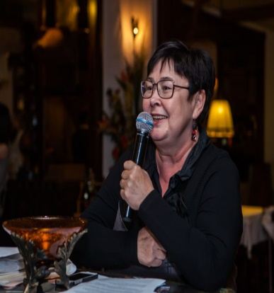
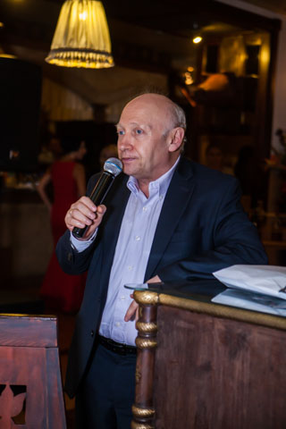
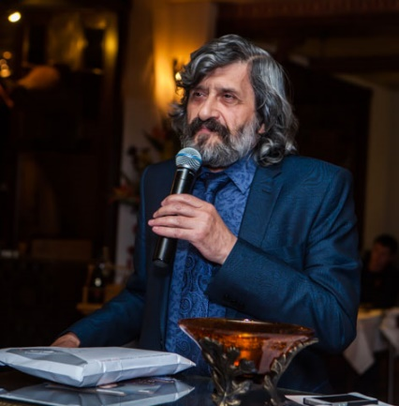
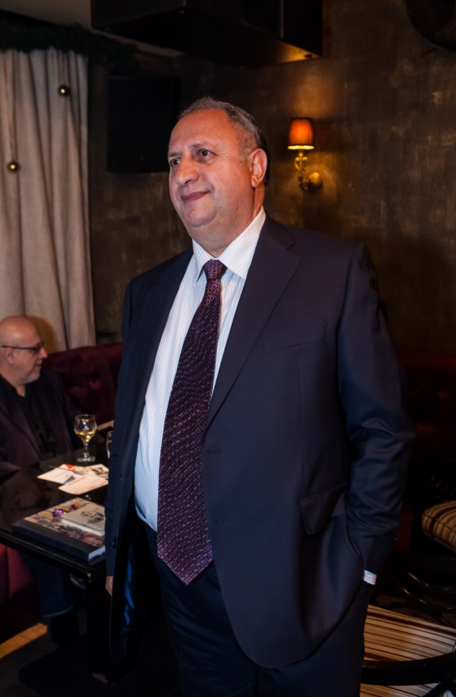
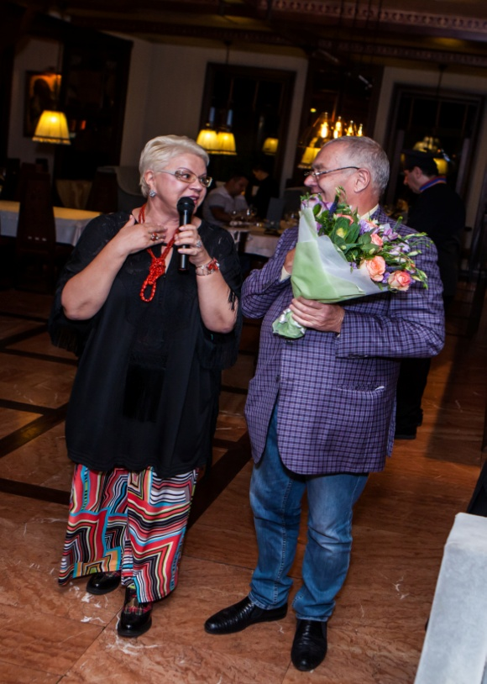
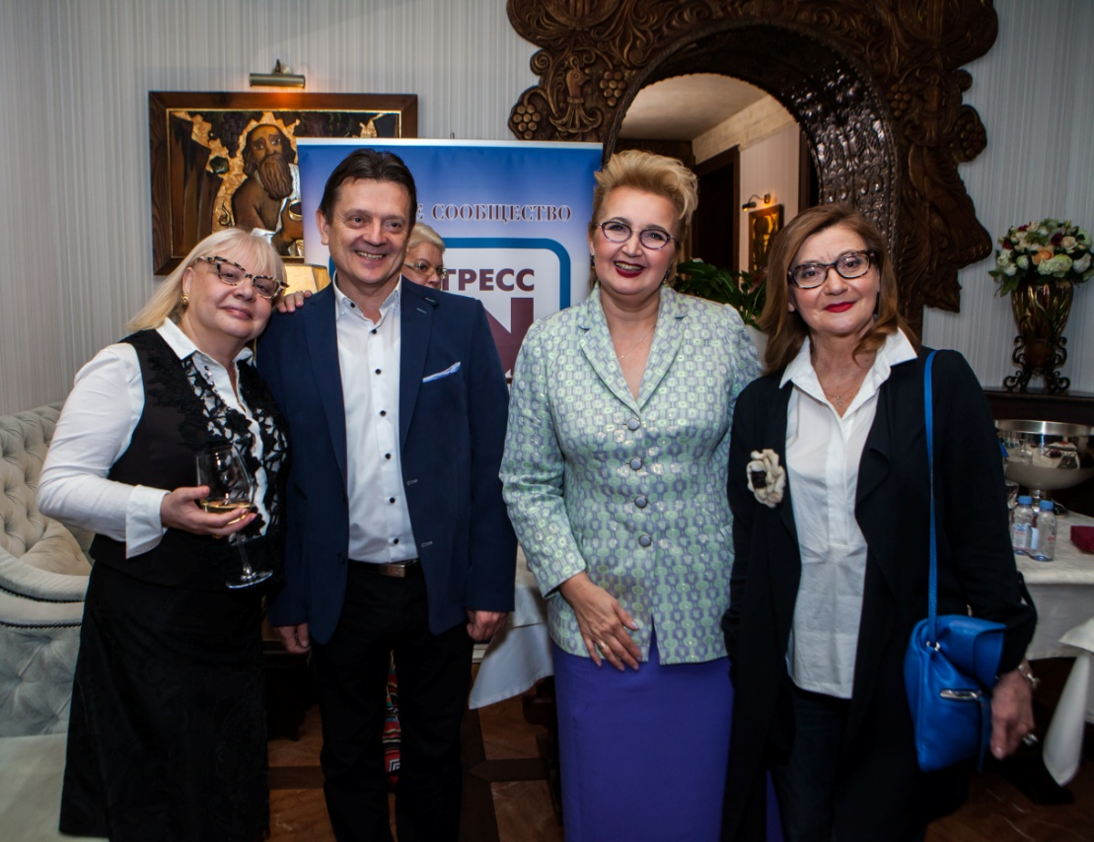
КОЛЛЕГИ

Slide 4

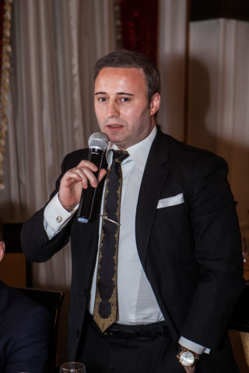
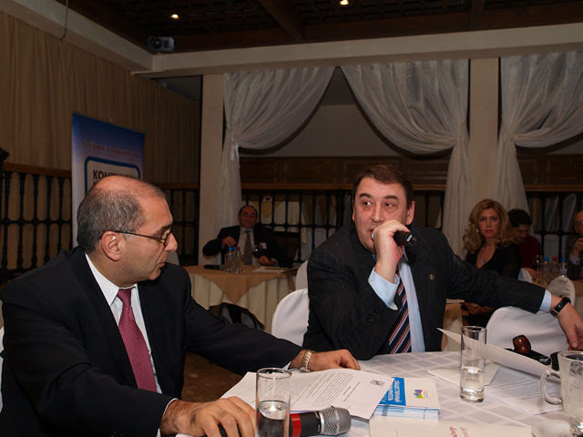
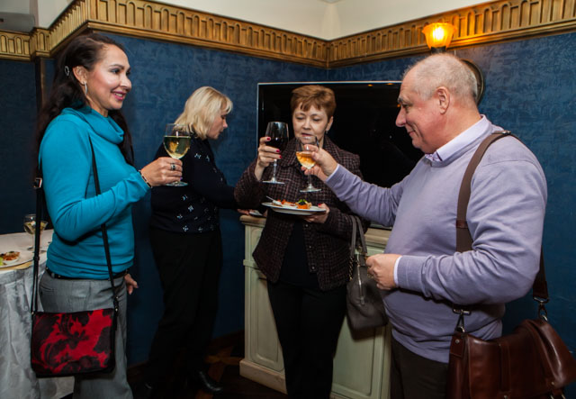
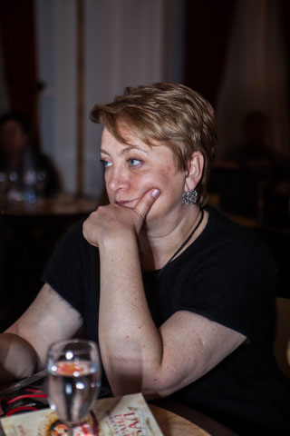
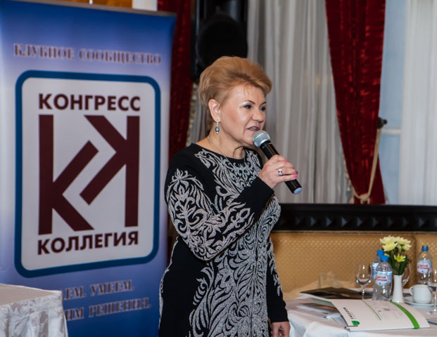
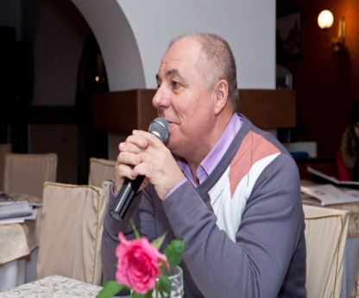
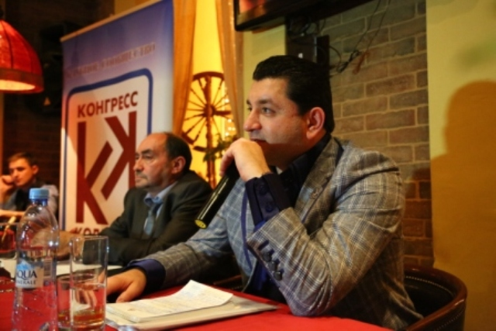
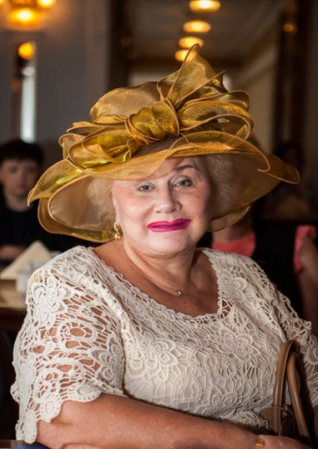
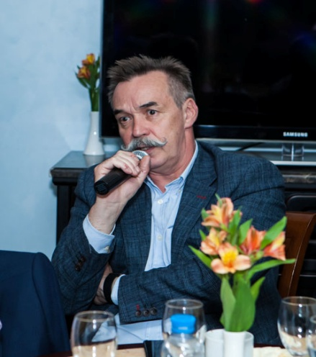
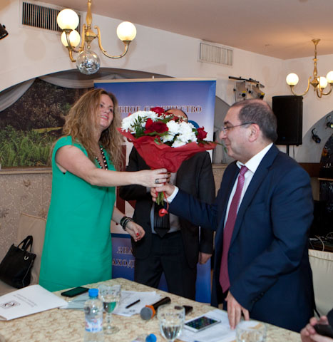
КОЛЛЕГИ

Slide 5

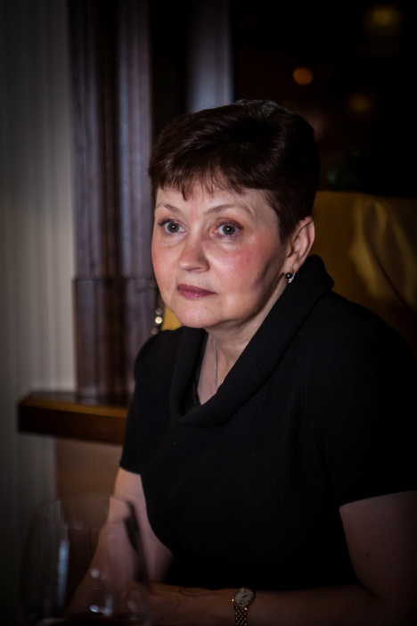
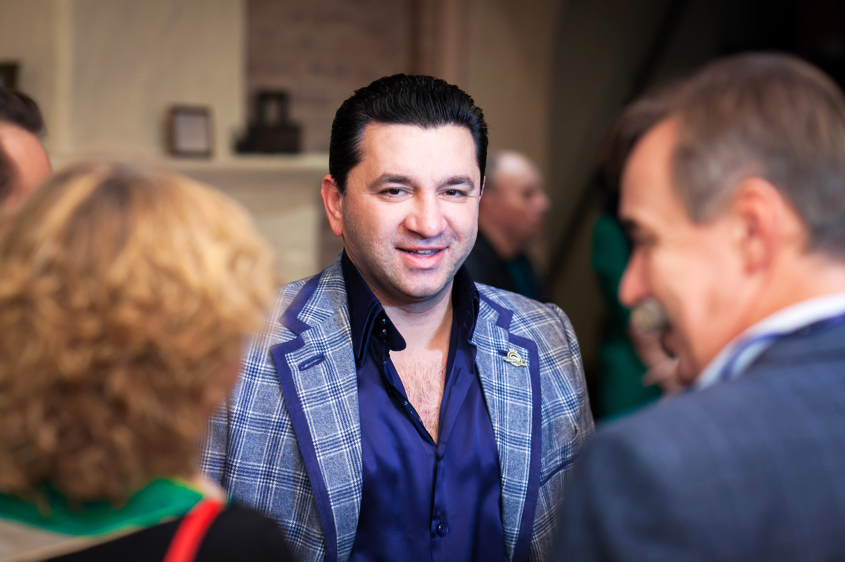
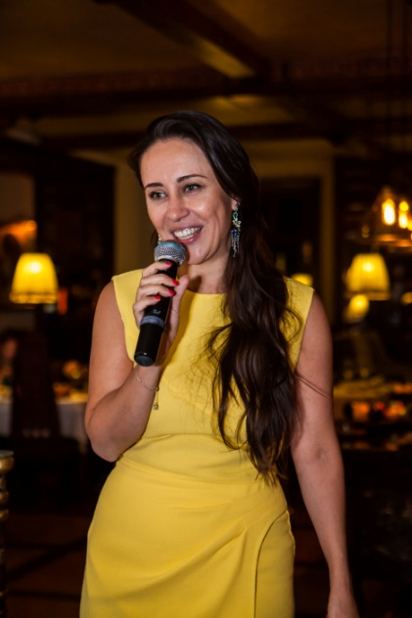
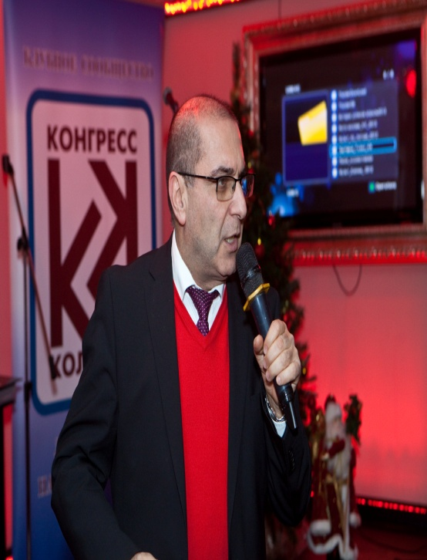
КОЛЛЕГИ

Slide 6

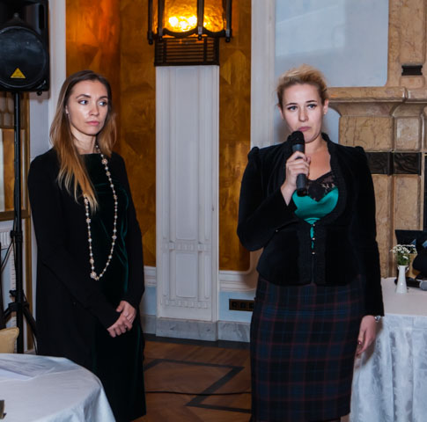
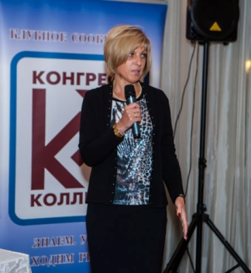
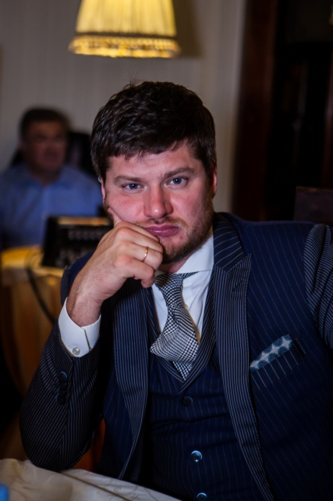
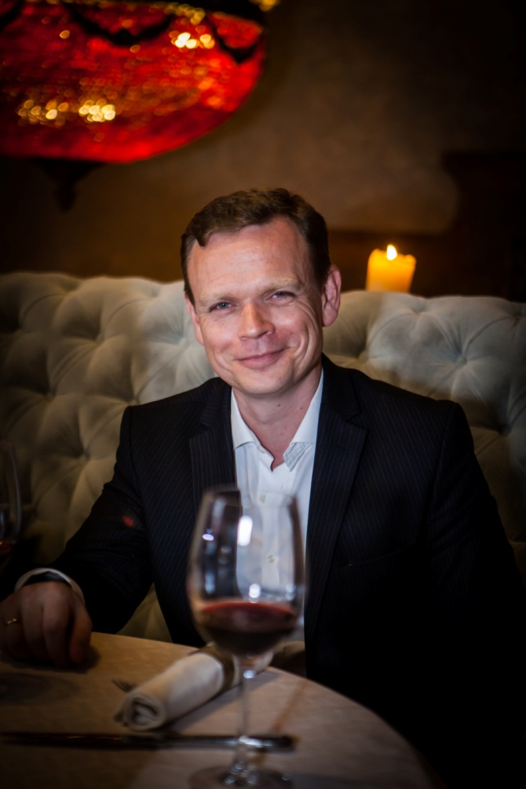
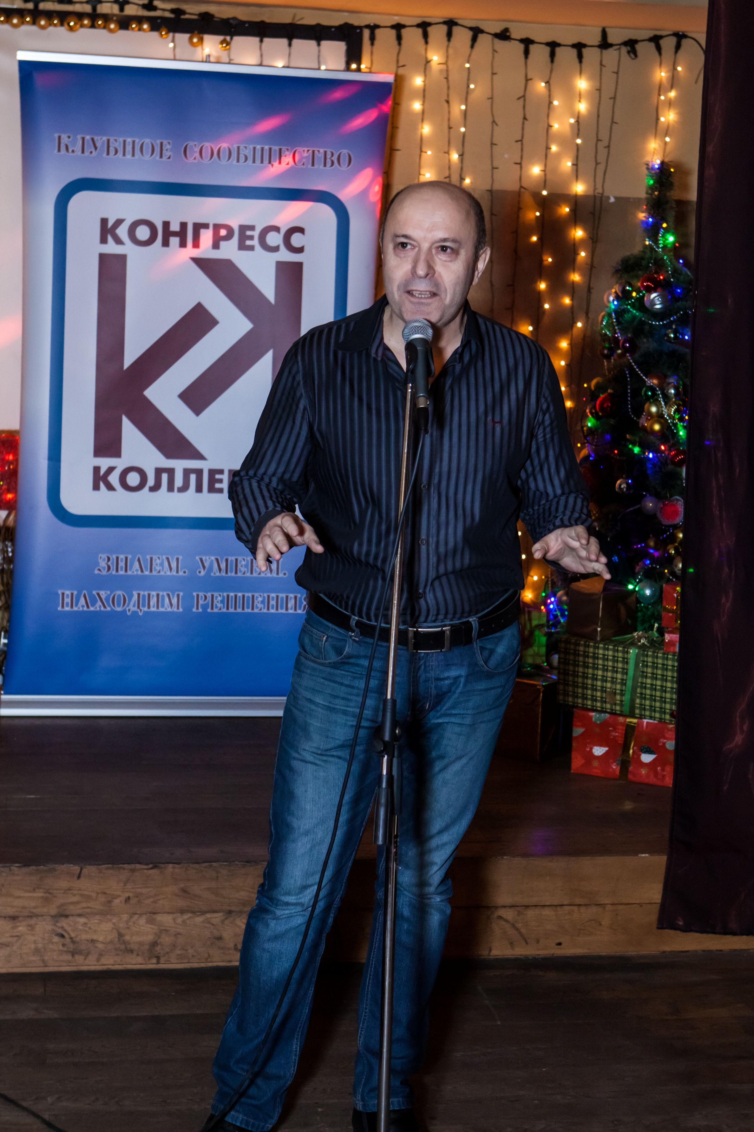
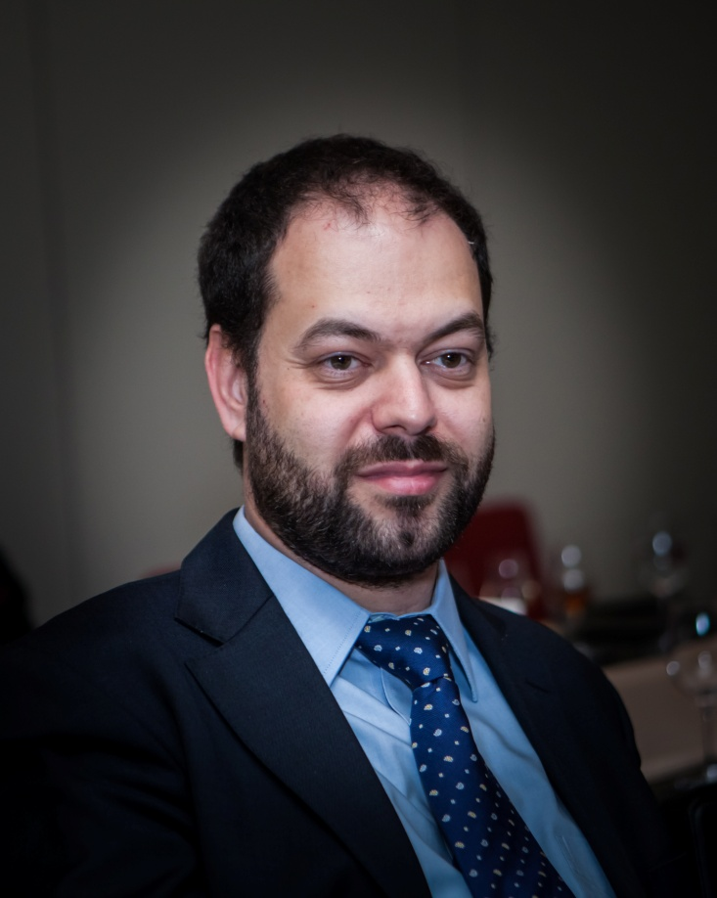
КОЛЛЕГИ

Slide 7
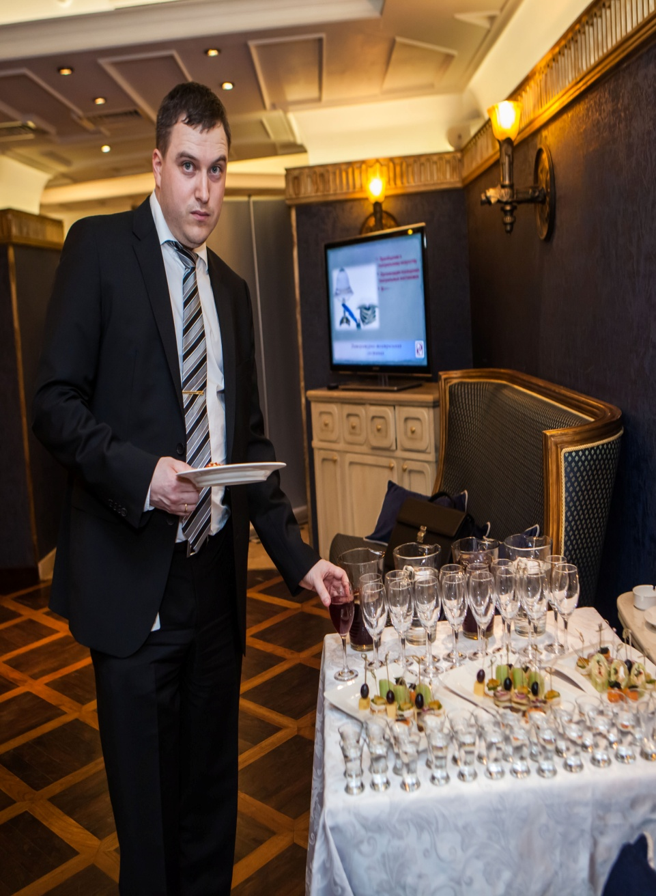
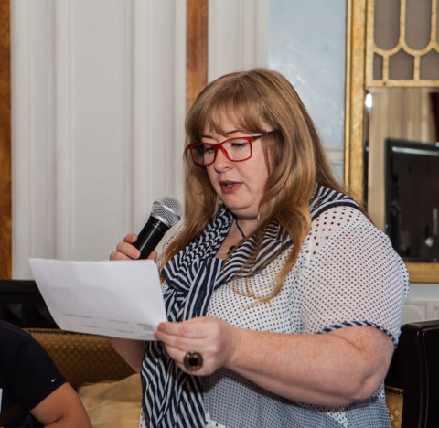
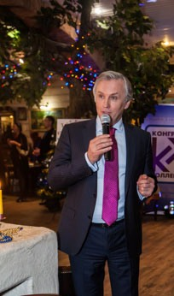
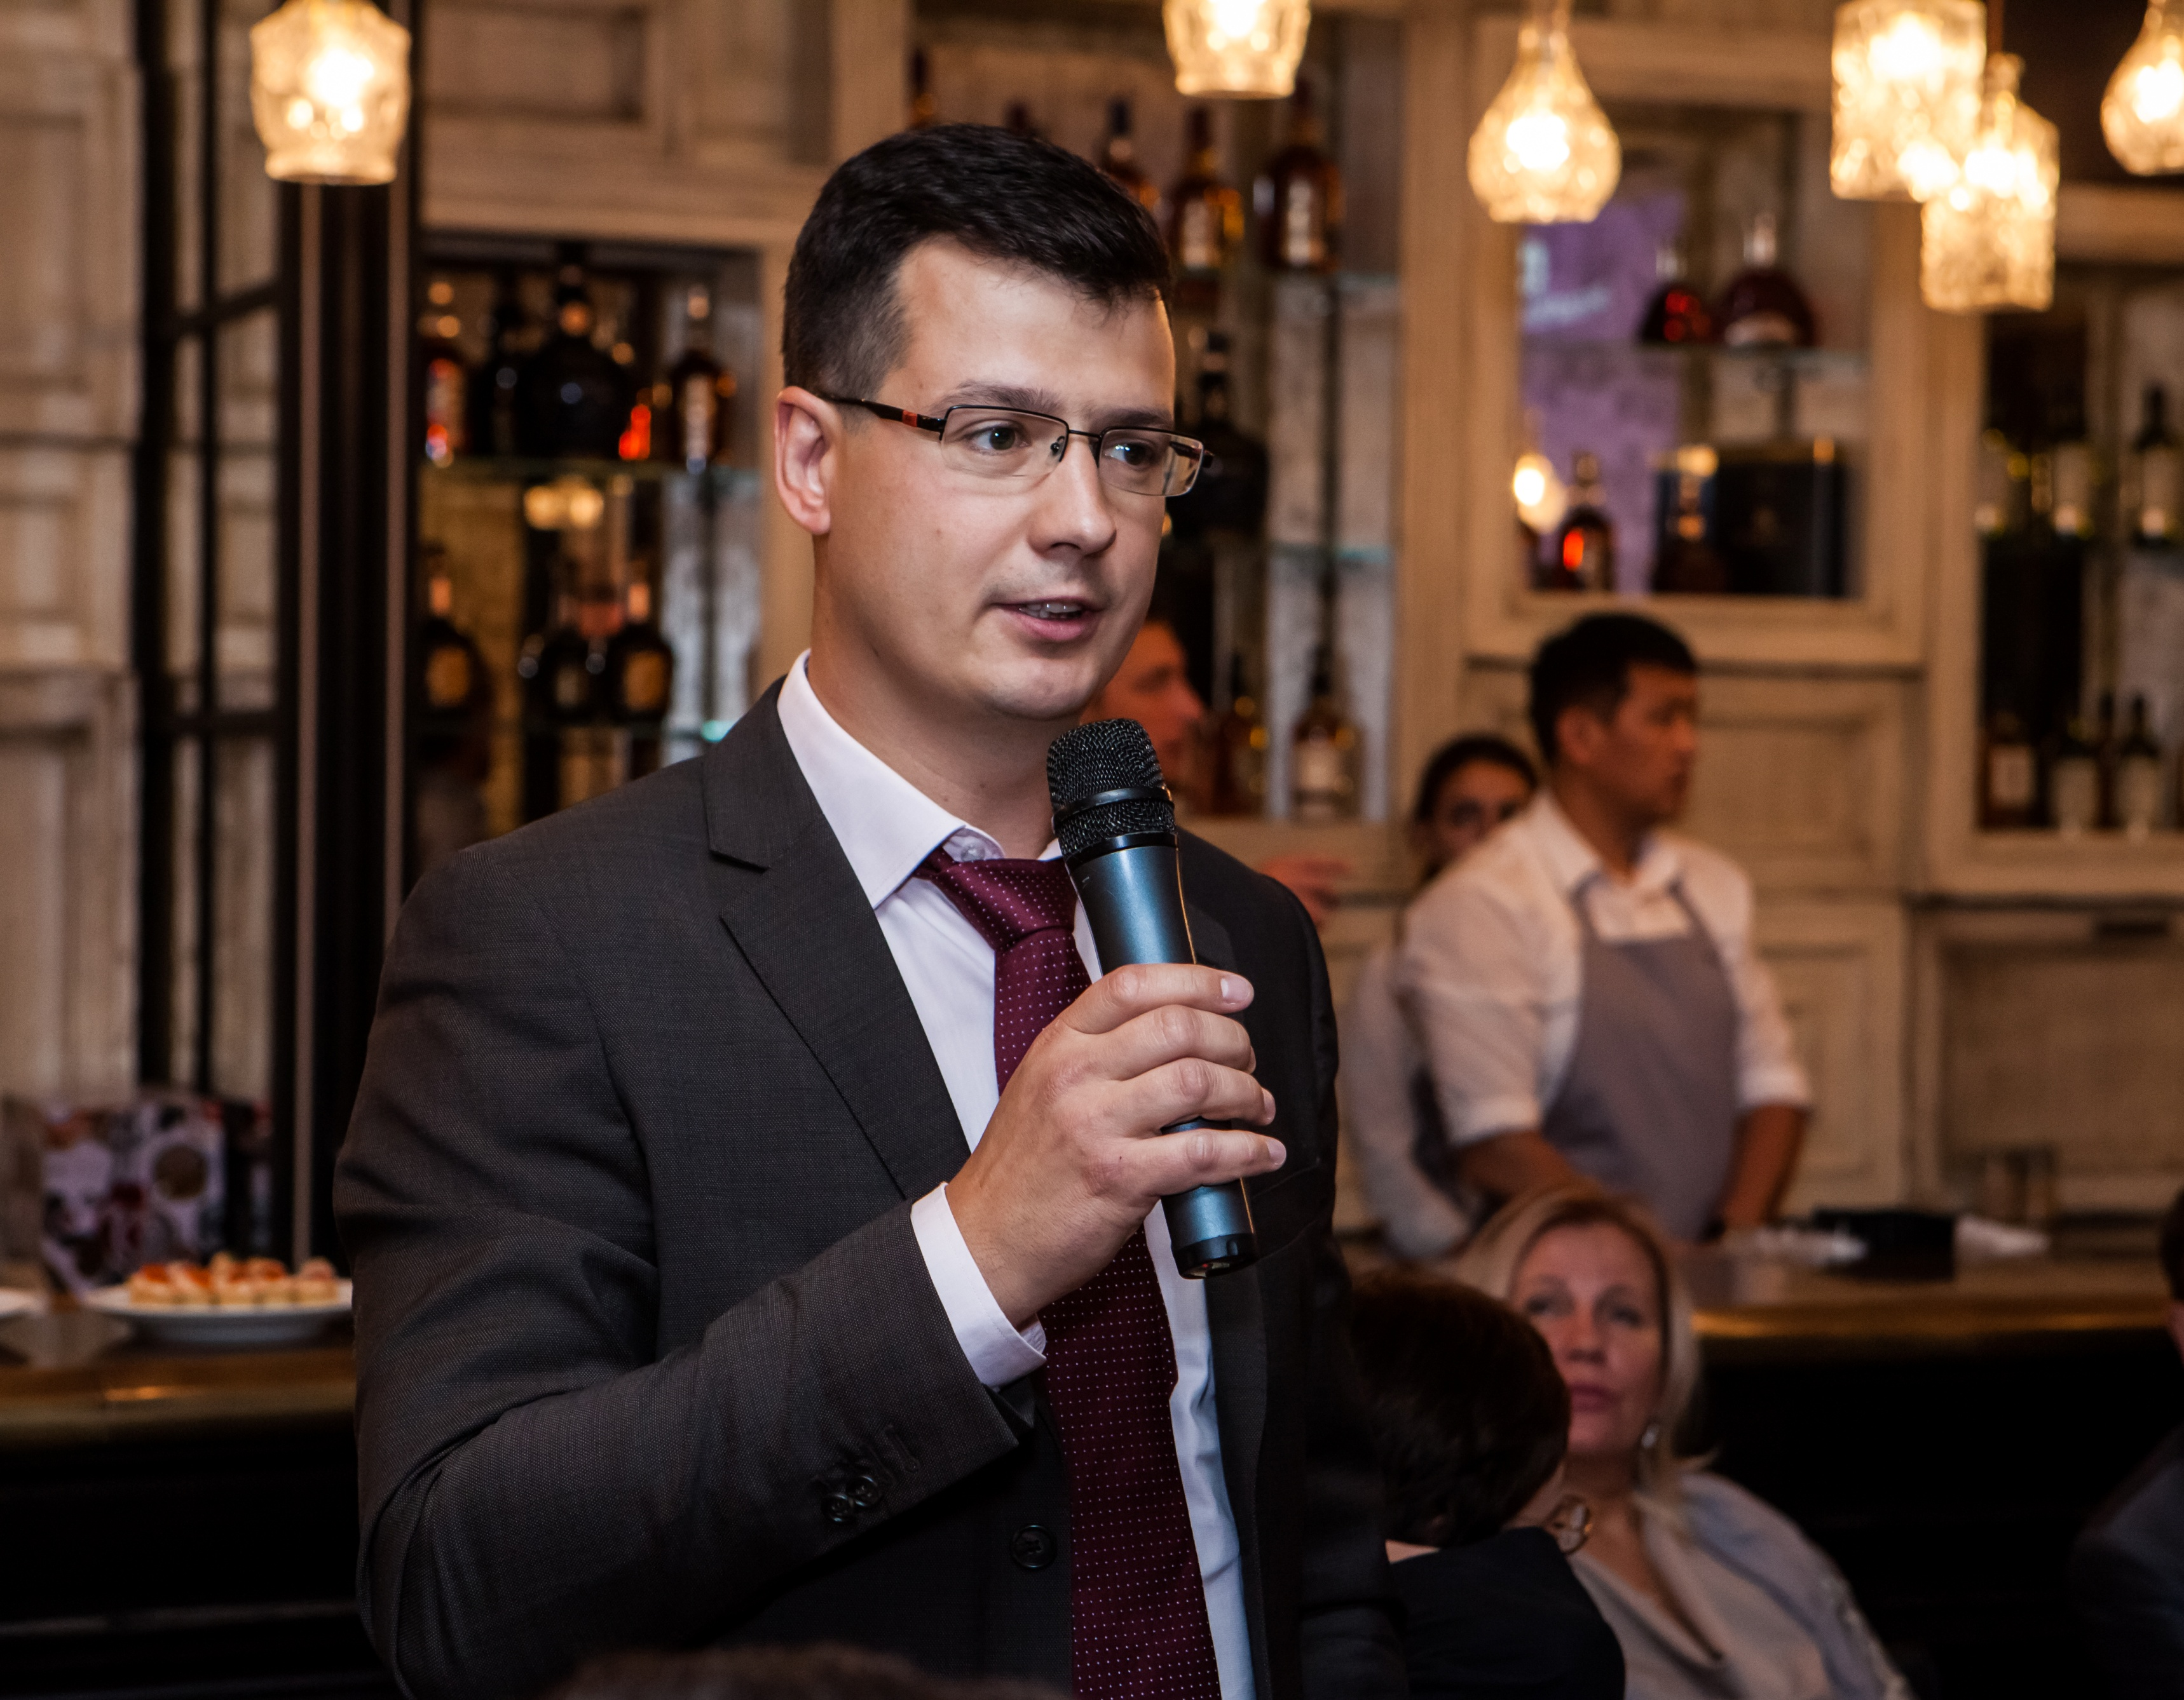
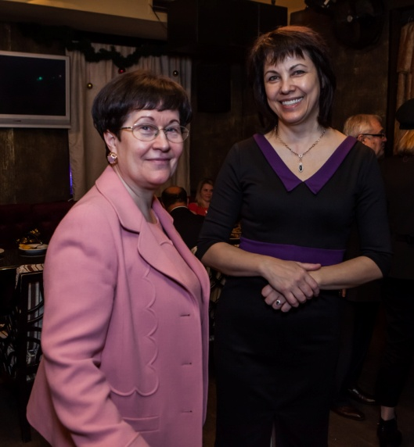
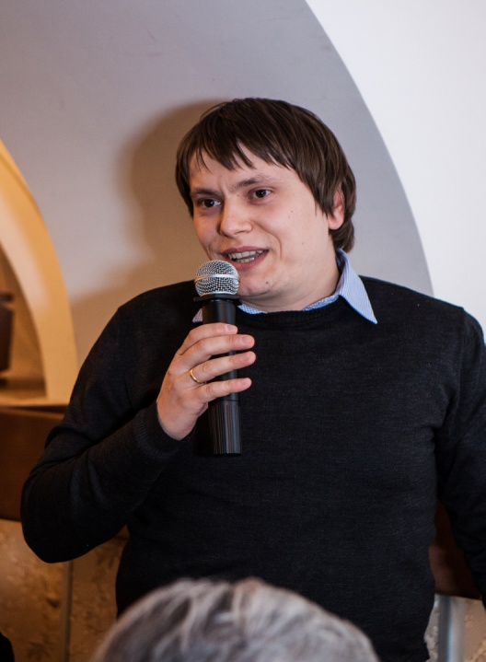
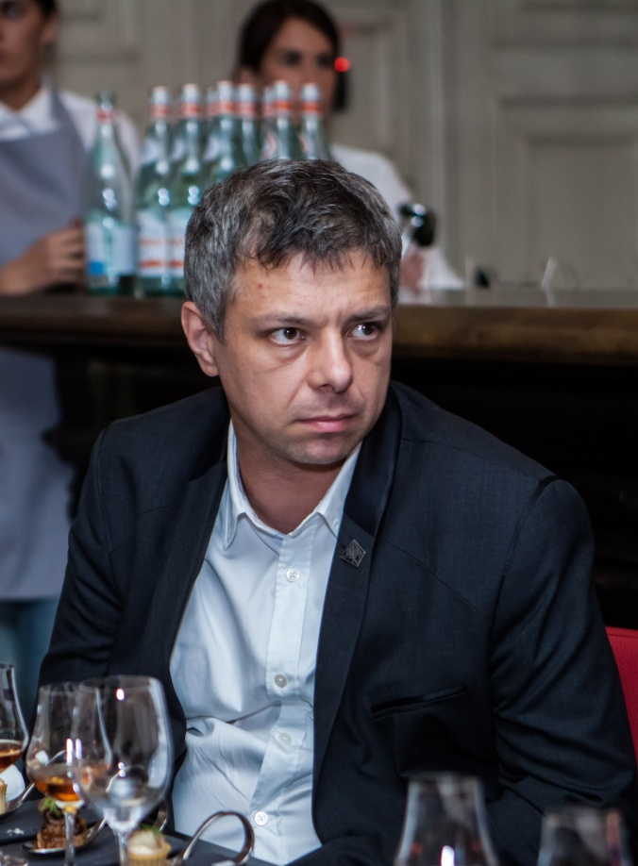
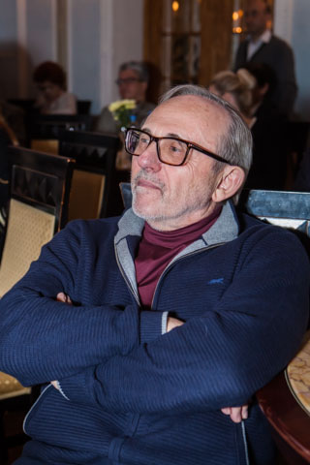
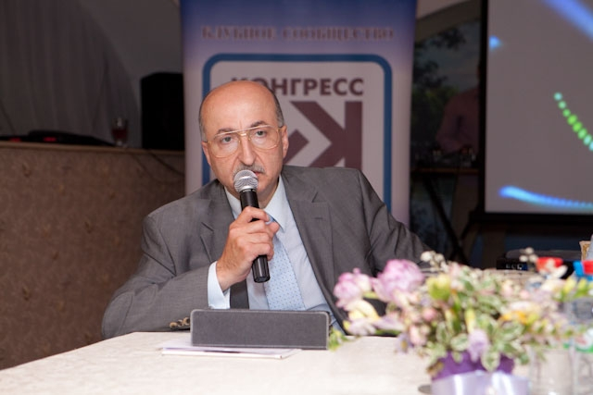
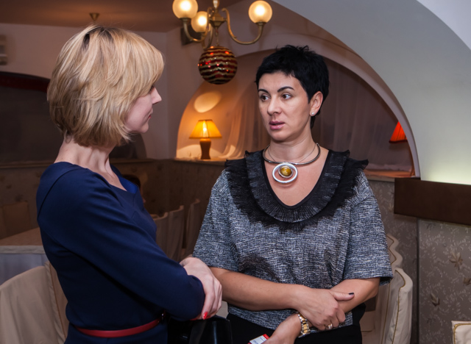
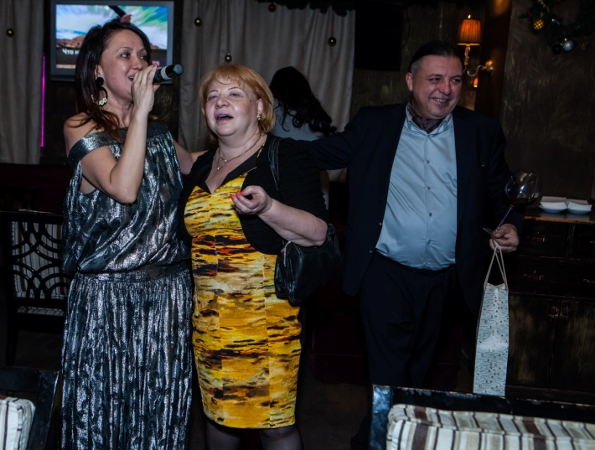
КОЛЛЕГИ

Slide 8
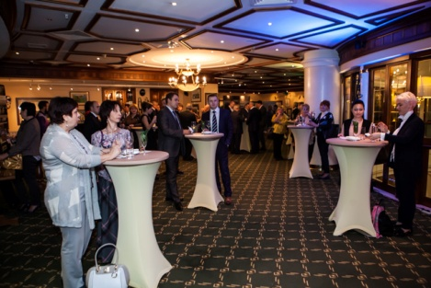
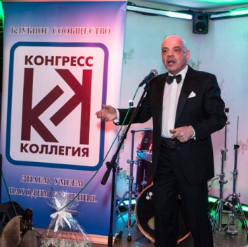
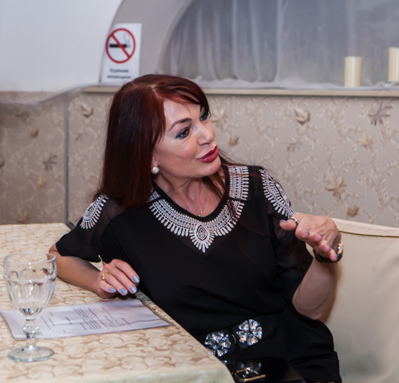
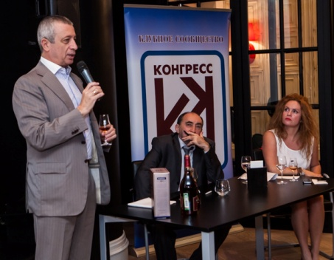
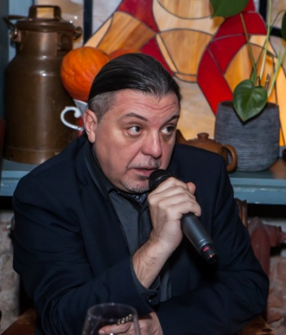
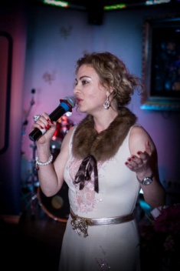
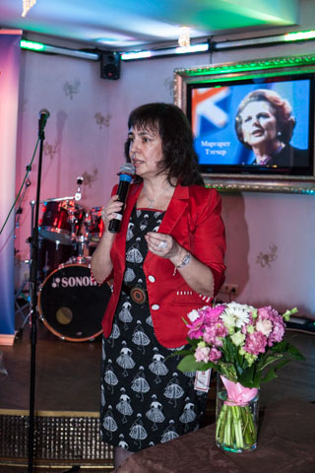
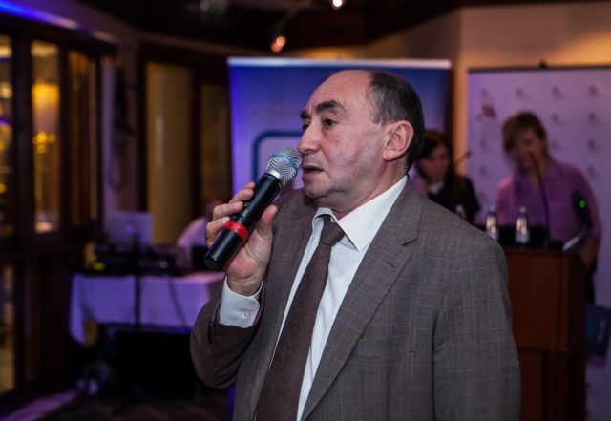
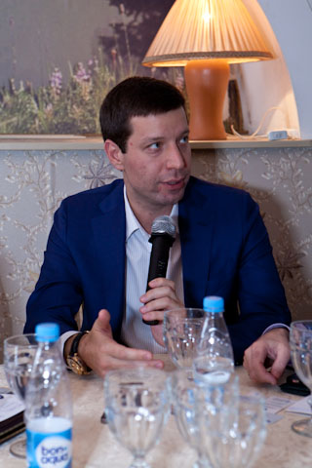
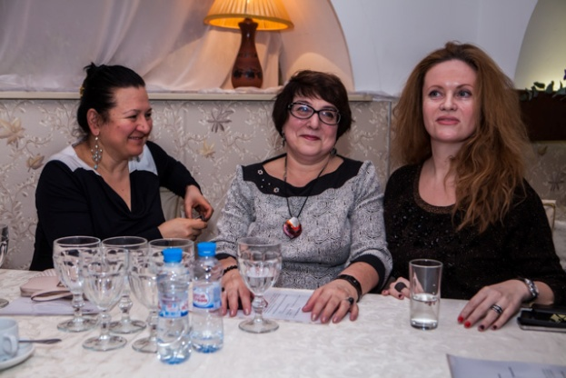
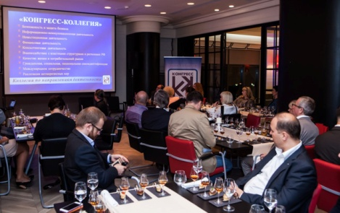
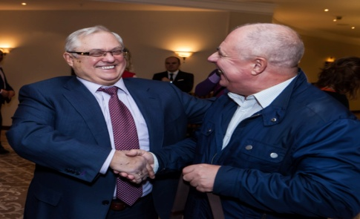
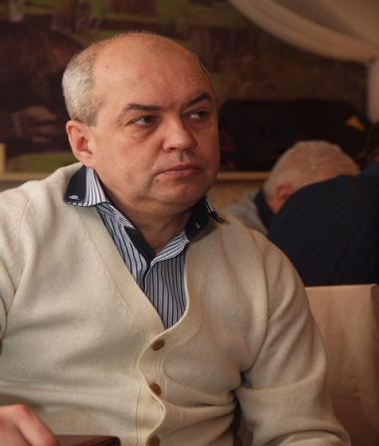


КОЛЛЕГИ

Slide 9



ПРОГРАММА
«ЭКОНОМИКА И КОММЕРЧЕСКИЕ ИНТЕРЕСЫ»

Slide 10

ПРОГРАММА
«ПОДДЕРЖКА И РАЗВИТИЕ БИЗНЕСА»

Slide 11


ПРОГРАММА
«ЛИЧНОСТЬ И ОБЩЕСТВО»

Slide 12

ПРОГРАММА
«КАЧЕСТВО И СТИЛЬ ЖИЗНИ»

Slide 13

КОЛЛЕГИЯ ПО ПОДДЕРЖКЕ
И РАЗВИТИЮ БИЗНЕСА

Slide 14




КОЛЛЕГИЯ
ПО ФИНАСОВОЙ ДЕЯТЕЛЬНОСТИ

Slide 15

КОЛЛЕГИЯ
ПО КОНСАЛТИНГОВОЙ ДЕЯТЕЛЬНОСТИ

Slide 16

КОЛЛЕГИЯ ПО ИНФОРМАЦИОННО-КОММУНИКАЦИОННОЙ ДЕЯТЕЛЬНОСТИ

Slide 17



КОЛЛЕГИЯ ПО ВЗАИМОДЕЙСТВИЮ С ВЛАСТНЫМИ СТРУКТУРАМИ И РЕГИОНАМИ РФ

Slide 18






КОЛЛЕГИЯ ПО ПОТРЕБИТЕЛЬСКОМУ РЫНКУ И КАЧЕСТВУ ЖИЗНИ

Slide 19


КОЛЛЕГИЯ ПО МЕЖДУНАРОДНОМУ СОТРУДНИЧЕСТВУ

Slide 20



КОЛЛЕГИЯ ПО БЕЗОПАСНОСТИ
И ЗАЩИТЕ БИЗНЕСА

Slide 21


КОЛЛЕГИЯ ПО САМОИДЕНТИФИКАЦИИ
И ВЗАИМОДЕЙСТВИЮ С ОБЩЕСТВОМ

Slide 22



ПРОЕКТ
«ВСТРЕЧА С…»

Slide 23

ПРОЕКТ
«ПОДДЕРЖКА И РАЗВИТИЕ БИЗНЕСА»

Slide 24






ПРОЕКТ
«ГАЙД-ПАРК»
ПРОЕКТ «ГАЙД-ПАРК»

Slide 25



ПРОЕКТ
«ИСТОРИИ УСПЕХА»

Slide 26





ПРОЕКТ
«ГОСТИНЫЕ «КОНГРЕСС-КОЛЛЕГИИ»
ХУДОЖЕСТВЕННАЯ
ЛИТЕРАТУРНО-ТЕАТРАЛЬНАЯ
МУЗЫКАЛЬНАЯ
ГОСТИНЫЕ
ТАНЦЕВАЛЬНАЯ
ВИННО-ГАСТРОНОМИЧЕСКАЯ
ДИЗАЙН
ТУРИСТИЧЕСКО –ОЗДОРОВИТЕЛЬНАЯ

Slide 27



МЕРОПРИЯТИЕ
ВСТРЕЧА С Я.М. УРИНСОНОМ

Slide 28


МЕРОПРИЯТИЕ
ВСТРЕЧА С П.Б.ШЕЛИЩЕМ

Slide 29


МЕРОПРИЯТИЕ
ВСТРЕЧА С Е.Г.ЯСИНЫМ

Slide 30

МЕРОПРИЯТИЕ
ВСТРЕЧА С ВЛАСТНЫМИ СТРУКРУТРАМИ И БИЗНЕСОМ РЕСПУБЛИКИ САХА (ЯКУТИЯ)

Slide 31






МЕРОПРИЯТИЕ
АНТИКРИЗИСНЫЕ МЕРЫ ДЛЯ ПОДДЕРЖКИ
БИЗНЕСА КОЛЛЕГ

Slide 32





МЕРОПРИЯТИЕ
КОЛЛЕГИАЛЬНЫЕ КОММЕРЧЕСКИЕ ВОЗМОЖНОСТИ ДЛЯ
ПРОДВИЖЕНИЯ ИНДИВИДУАЛЬНЫХ ИНТЕРЕСОВ КОЛЛЕГ

Slide 33






МЕРОПРИЯТИЕ
НЕСТАНДАРТНЫЕ БИЗНЕС-РЕШЕНИЯ.
КРЕАТИВНЫЕ ИДЕИ И МЫШЛЕНИЕ.

Slide 34







МЕРОПРИЯТИЕ
ПОДДЕРЖКА И РАЗВИТИЕ БИЗНЕСА КОЛЛЕГ.
«НОВАЯ ВОЛНА»

Slide 35







МЕРОПРИЯТИЕ
ПРОГРАММЫ ЛЬГОТНОГО КРЕДИТОВАНИЯ
МАЛОГО БИЗНЕСА

Slide 36






МЕРОПРИЯТИЕ
СОКРАЩЕНИЕ ЗАТРАТ БИЗНЕСА
В КРИЗИСНЫЙ ПЕРИОД

Slide 37







МЕРОПРИЯТИЕ
АУТСОРСИНГ
КАК ИНСТРУМЕНТ УМЕНЬШЕНИЯ РАСХОДОВ

Slide 38






МЕРОПРИЯТИЕ
МЕРОПРИЯТИЕ
ИДЕИ И СПОСОБЫ ПОЛУЧЕНИЯ
ДОПОЛНИТЕЛЬНОГО ДОХОДА

Slide 39






МЕРОПРИЯТИЕ
«ПОСЛЕВКУСИЕ»
ОТ ВЫБОРОВ В ГОСДУМУ РФ

Slide 40






МЕРОПРИЯТИЕ
МОРАЛЬ, ПРАВО И СВОБОДА

Slide 41











МЕРОПРИЯТИЯ
ИСТОРИИ
УСПЕХА КОЛЛЕГ

Slide 42








МЕРОПРИЯТИЯ
ИСТОРИИ
УСПЕХА КОЛЛЕГ

Slide 43


МЕРОПРИЯТИЯ
ПРЕЗЕНТАЦИИ КОММЕРЧЕСКИХ
ИНТЕРЕСОВ КОЛЛЕГ

Slide 44










МЕРОПРИЯТИЯ
ПОЗИЦИЯ, МНЕНИЯ, ВЗГЛЯДЫ
В ФОРМАТЕ «ГАЙД-ПАРК»

Slide 45






ГАЛА-МЕРОПРИЯТИЕ
ПРАЗДНИЧНЫЙ БРАНЧ, ПРИУРОЧЕННЫЙ К ЖЕНСКОМУ ПРАЗДНИКУ

Slide 46








ГАЛА-МЕРОПРИЯТИЕ
ВЕНСКИЙ БАЛ

Slide 47










ГАЛА-МЕРОПРИЯТИЕ
НОВОГОДНЕЕ
«ТУТТИ-ФРУТТИ»

Slide 48


ВЫЕЗДНОЕ МЕРОПРИЯТИЕ
ОЗДОРОВИТЕЛЬНО-ТУРИСТИЧЕСКАЯ ПОЕЗДКА В КАРЛОВЫ ВАРЫ

Slide 49




МЕРОПРИЯТИЯ
ГОСТИНАЯ «КОНГРЕСС-КОЛЛЕГИИ»
«НОН-СТОП»

Slide 50








МЕРОПРИЯТИЯ
ХУДОЖЕСТВЕННАЯ ГОСТИНАЯ

Slide 51







МЕРОПРИЯТИЯ
ЛИТЕРАТУРНО-ТЕАТРАЛЬНАЯ ГОСТИНАЯ

Slide 52





МЕРОПРИЯТИЯ
МУЗЫКАЛЬНАЯ ГОСТИНАЯ

Slide 53








МЕРОПРИЯТИЯ
ТУРИСТИЧЕСКО-ОЗДОРОВИТЕЛЬНАЯ ГОСТИНАЯ

Slide 54










МЕРОПРИЯТИЯ
ДИЗАЙН ГОСТИНАЯ

Slide 55







МЕРОПРИЯТИЯ
ВИННО-ГАСТРОНОМИЧЕСКАЯ ГОСТИНАЯ

Slide 56






МЕРОПРИЯТИЯ
ТАНЦЕВАЛЬНАЯ ГОСТИНАЯ

Slide 57



ИНФОРМАЦИОННОЕ ПОЛЕ
E-mail:
razvitie.eajc@gmail.com
info@con-col.com
Facebook:
http://www.facebook.com/KongressKollegia
Web.:
www.con-col.com;
www.конгресс-коллегия.рф

Slide 58

ИНФОРМАЦИОННОЕ ПОЛЕ
WWW.CON-COL.COM

Slide 59


ИНФОРМАЦИОННОЕ ПОЛЕ
WWW.КОНГРЕСС-КОЛЛЕГИЯ.РФ

Slide 60







ИНФОРМАЦИОННОЕ ПОЛЕ
АНКЕТЫ, БАННЕРЫ, БИЗНЕС-ДОСЬЕ

Slide 61


ИНФОРМАЦИОННОЕ ПОЛЕ

Slide 62

ОРГАНИЗАЦИЯ (РЕАЛИЗАЦИЯ) КОММЕРЧЕСКИХ УСЛУГ (ИНТЕРЕСОВ)
РУКОВОДСТВО СООБЩЕСТВА
Индивидуальные коммерческие возможности и потребности коллег
РЕАЛИЗАЦИЯ КОММЕРЧЕСКИХ ИНТЕРЕСОВ
Получение и программная обработка информации
ВНЕШНЯЯ
СРЕДА
Объединенные возможности и потребности коллег
Создание коммерческих «цепочек»

Slide 63






7 ЛЕТ

